Slide 1
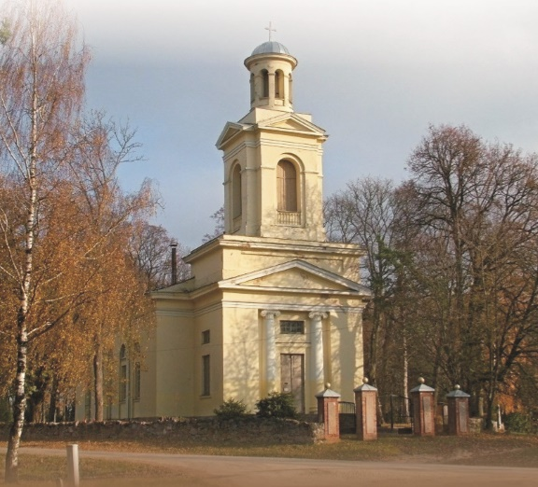
2018 Vecumnieku draudzē

Slide 2
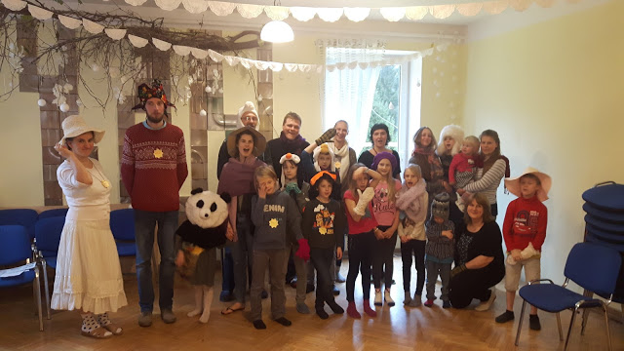
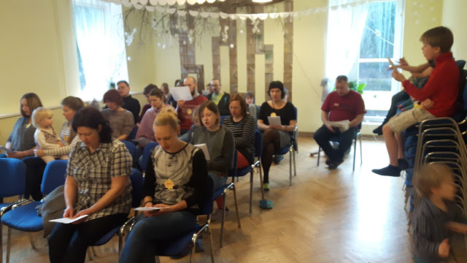
Janvāris 2018 Nometne

Slide 3
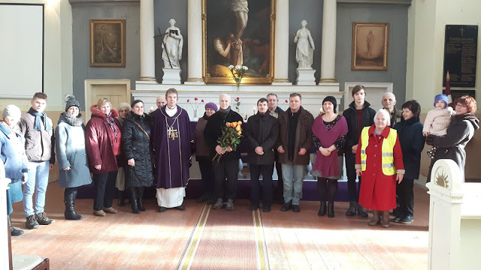
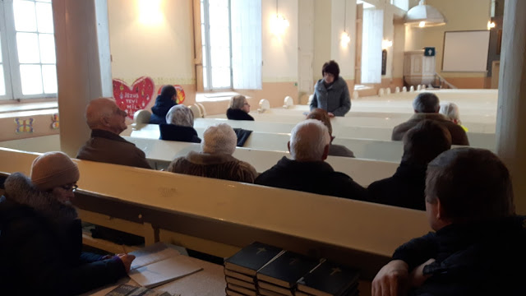
Februāris 2018
Alvim 75
Pilnsapulce

Slide 4
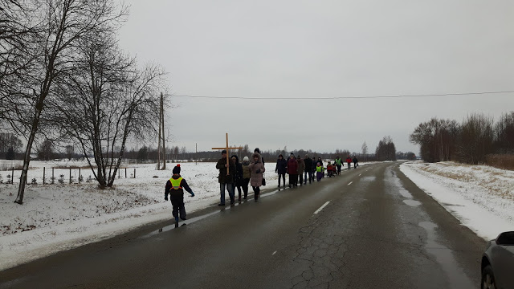
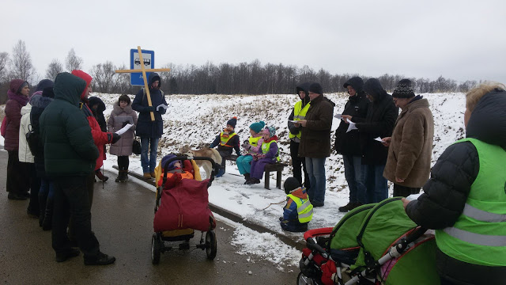
Marts 2018
Krusta ceļš uz Bārbeli

Slide 5
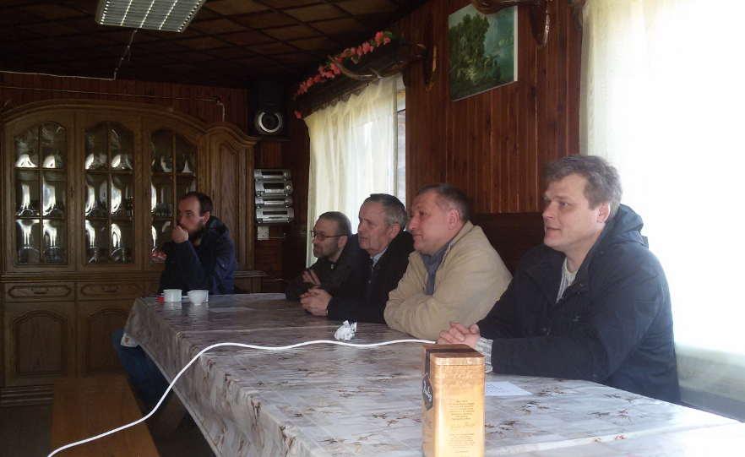
Marts 2018
Draudzes padomes rekolekcijas diena Vallē

Slide 6
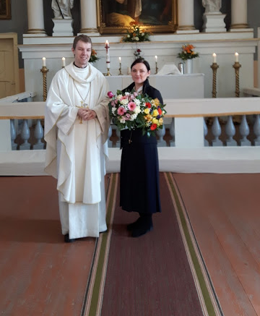
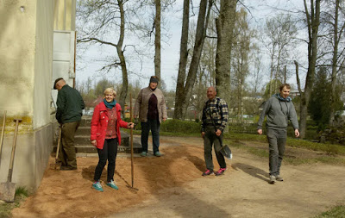

Aprīlis 2018
Iesvētības
Lielā talka

Slide 7
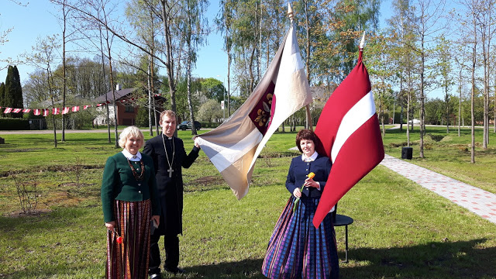
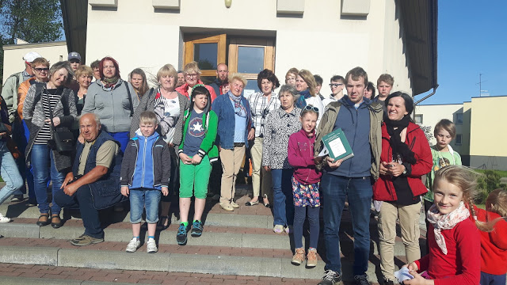
Maijs 2018
Karoga iesvētīšana
Ekskursija Palangā

Slide 8
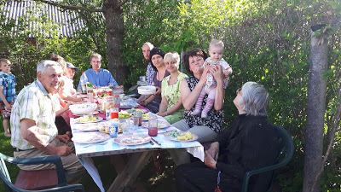
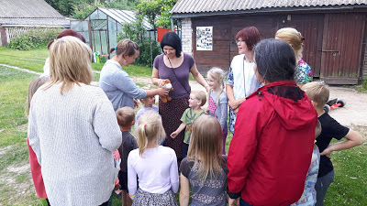
Maijs 2018
Pateicības pasākums
Svētdienas skolas noslēgums

Slide 9
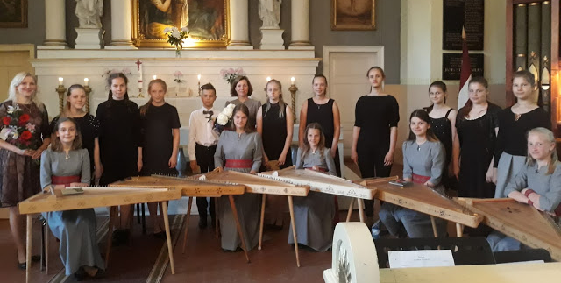
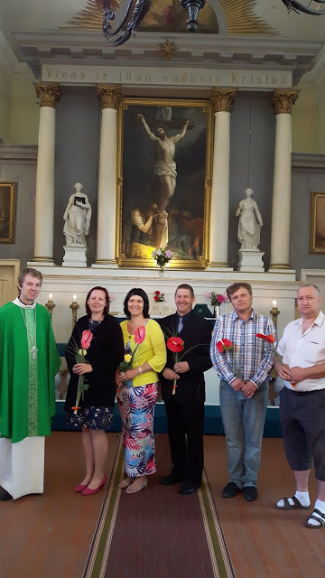
Jūnijs 2018
Baznīcu nakts
Lektori, Skolotājas

Slide 10


Jūlijs 2018
Kapu svētki
Jauniešu brauciens

Slide 11
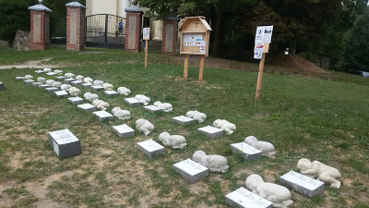
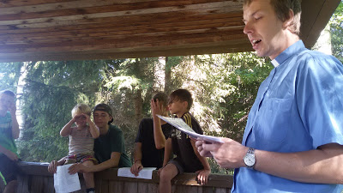
Augusts 2018
Izstāde “Par dzīvību”
Vasaras nometne Raunā

Slide 12
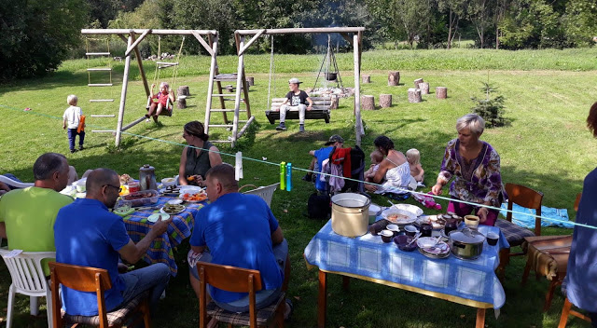
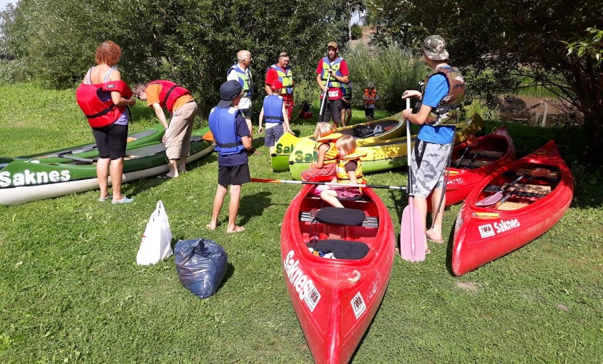
Augusts 2018
Draudzes dienas
Laivu brauciens

Slide 13
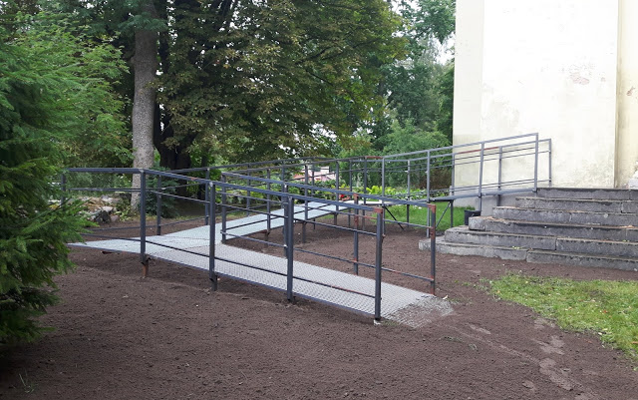
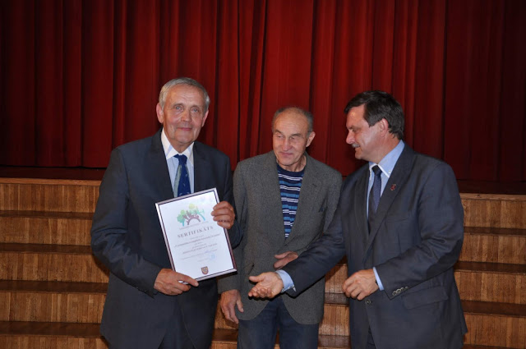
Augusts 2018
Uzbrauktuve pie baznīcas

Slide 14
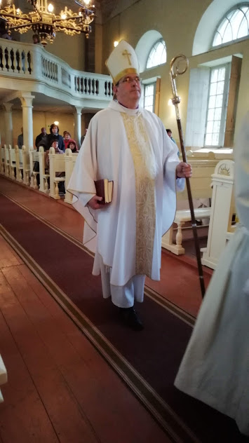
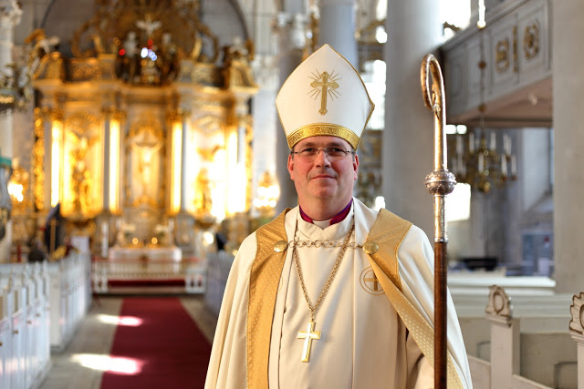
Septembris 2018
Bīskaps ciemos

Slide 15
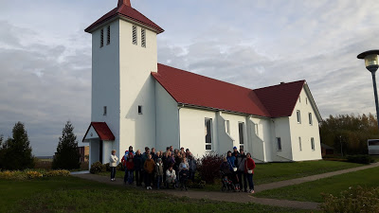
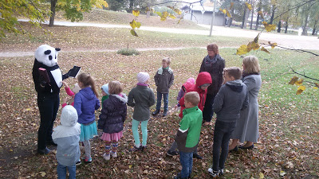
Oktobris 2018
Ekskusija - Zemgale
Svētdienas skolas
atsākšanās

Slide 16
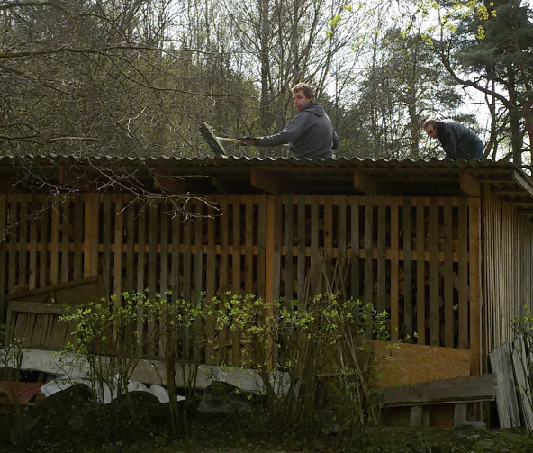
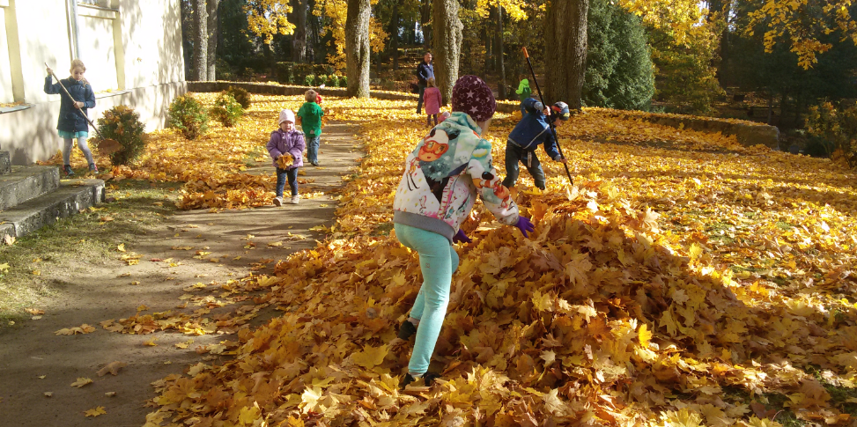
Oktobris 2018
Talka

Slide 17
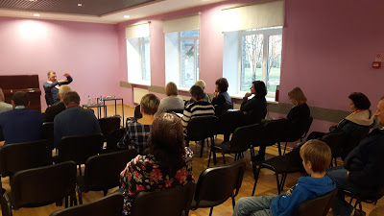
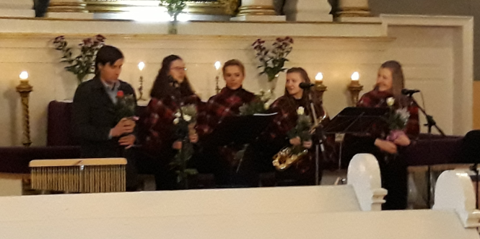
Novembris 2018
Latvietība un Kristietība
Koncerts

Slide 18
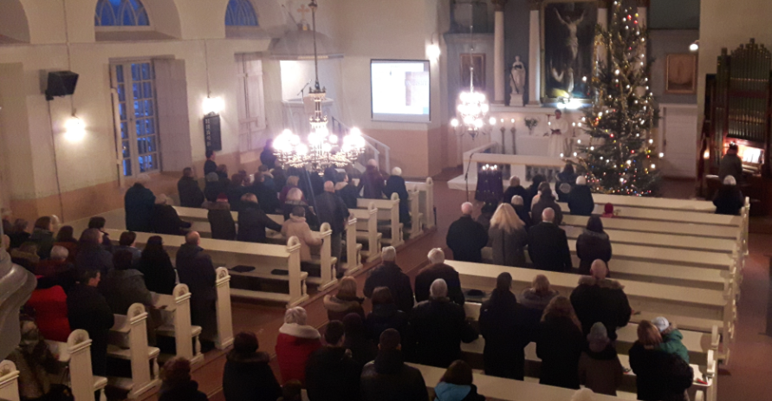
Decembris 2018
Ziemassvētku dievkalpojums

